Slide 1
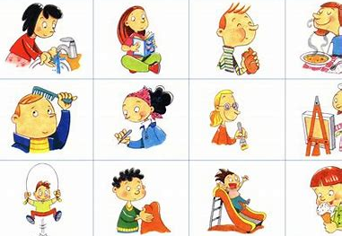
ACCIONES
Verbos elementales
Leer, Entrar, Mostrar, Escribir, Imprimir
SIMPLE o Pura : RECEPTOR:= EMISOR
CONTADOR el receptor se incrementa en forma constante A:= A +1
SIMPLES
ASIGNACION
EXPRESION
ACUMULADOR el receptor se incrementa en forma variable A:= A + B
Algebraicas y Funcionales
Son ecuaciones comunes
Accion con nombre: encierra un grupo de acciones entre la palabra ACCION y la palabra FIN
COMPUESTAS o estructuras
CONDICIONALES
CICLICAS O ITERATIVAS

Slide 2
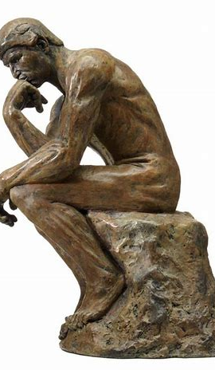
CONDICIONALES
SIMPLE: elegir entre hacer o no hacer
SI CONDICION ACCION FIN
Si hay colectivo voy a la facultad fin
ALTERNATIVA: optar por una entre dos opciones
SI CONDICION Entonces ACCION1
Contrario ACCION2
FIN
Si hay colectivo entonces voy a la facultad en cole
contrario me voy en bici
Fin
MULTIPLE O SELECCIÓN
Debe optar efectuar algo entre varias (más de 2) opciones
Se debe contemplar todas las posibilidades
SEGÚN VARIABLE DE CONTROL hacer
valor 1: accion 1
valor 2: accion2
………… …………
valor n : accion n
Otros acccion h
FIN

Slide 3
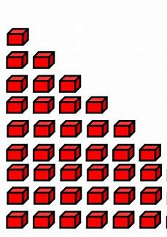
CICLICAS O ITERATIVAS
DEFINIDAS cuando se conoce a priori la cantidad de veces que se debe reciclar la acción
PARA X:= 1 a TOPE HACER
ACCION/ ACCIONES
FIN
Tengo que dar un caramelo a cada alumno de un aula de 20 alumnos.
Quiero mostrar por pantalla los números del 1 al 10
¿Se animan a hacer este ultimo planteo?

Slide 4
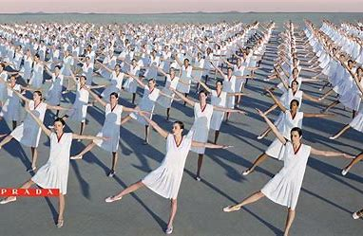
INDEFINIDAS: cuando NO se conoce a priori la cantidad de veces que se debe reciclar la acción
POST TEST se actúa primero y luego se testea una condición para saber si se retorna a la cabeza de la estructura o se continua con el resto de las acciones.
REPETIR acciones HASTA QUE condición
Ingresar 100 números y mostrar todos los que son pares
Nos animamos a hacerlo?

Slide 5
PRE TEST se TESTEA primero una condición y de ser verdadera se sigue a secuencia de acciones hasta llegar al pie y retorna a la cabecera de la accion.
Solo se corta el ciclo cuando la condición es falsa saltando desde a cabeza a la accion por debajo del pie.
MIENTRAS condicion HACER (cabecera)
acciones
FIN (pie)

Slide 6

Necesito contar todas los caracteres distintos de blanco que existen en una oración en castellano, sin considerar al punto (final de la oración
Lo hacemos?
Y si tuviéramos que contar también el punto, cambiaríamos de estructura?

